Slide 1
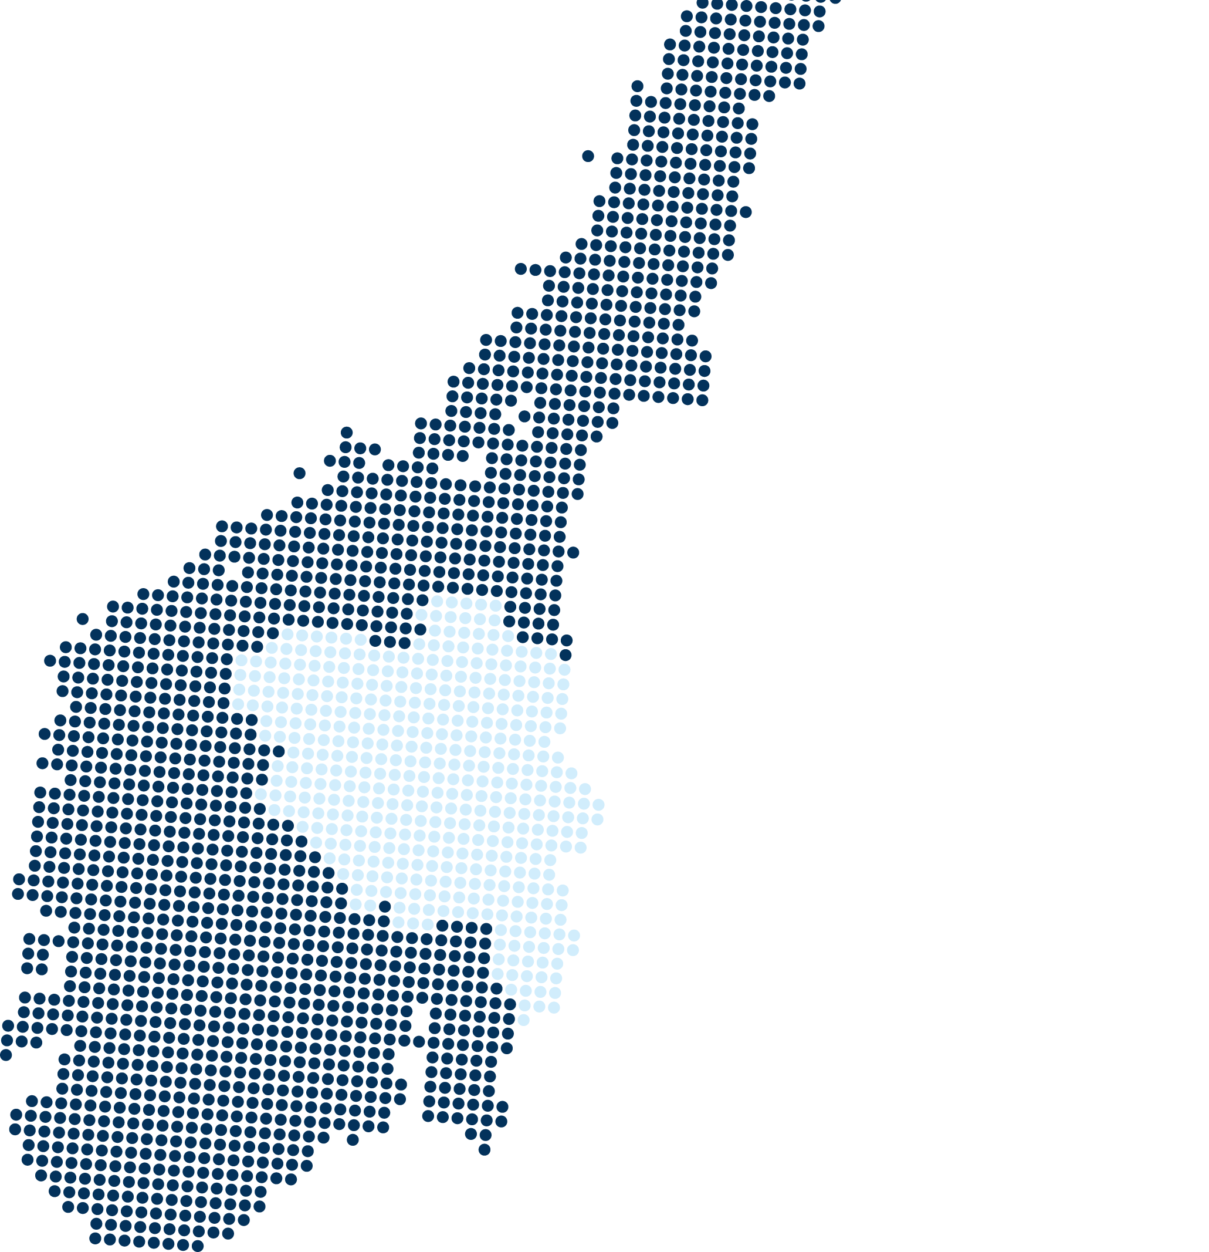
Regionalt
Arbeidskraftløft
Innlandet
2025
Dato | Navn

Slide 2


Et regionalt arbeidskraftløft - for bedrifter, folk og samfunn
Regionalt arbeidskraftløft
Retter søkelyset mot hvordan vi sammen kan løse samfunnets arbeidskraftbehov på både kort og lang sikt – med utgangspunkt i regionale forhold
Målet er å dekke bedriftenes behov for kompetent arbeidskraft og få flere hender og hoder i jobb
Når vi lykkes er det bra for bedriftene, bra for individet – og bra for samfunnet
Notes:
Et regionalt arbeidskraftløft - for bedrifter, folk og samfunn
Retter søkelyset mot hvordan vi sammen kan løse samfunnets arbeidskraftbehov på både kort og lang sikt – med utgangspunkt i regionale forhold
Målet er å dekke bedriftenes behov for kompetent arbeidskraft og få flere hender og hoder i jobb
Når vi lykkes er det bra for bedriftene, bra for individet – og bra for samfunnet

Slide 3


Slide 4
Utfordring: Privat næringsliv taper kampen om arbeidskraft
2 000
1 500
1 000
500
0
1975
1985
1995
2005
2015
2025
2035
2045
Privat sysselsetting
Offentlig sysselsetting
Tusen personer. Stiplet vekst regjeringens anslag.
Kilde:
PM24
/ NHO

Slide 5
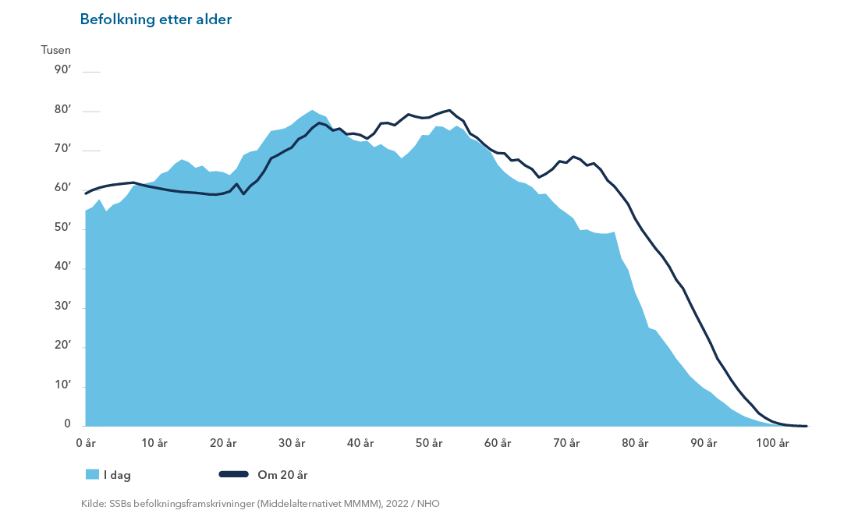
Bakteppet – Vi blir flere eldre og færre yngre
Regionalt arbeidskraftløft
Befolkningssammensetning i dag og om 20 år etter alder
De neste 20 årene:
Nær nullvekst i befolkningen
Aldersforskyvning fra unge til eldre
Notes:
Bakteppet – 20 år fram i tid blir det 270 000 flere over 80 år
Nær nullvekst i befolkningen
Aldersforskyvning fra unge til eldre. Flere + 60 år, men særlig mange fler over 67 år og 270 000 over 80 år

Slide 6
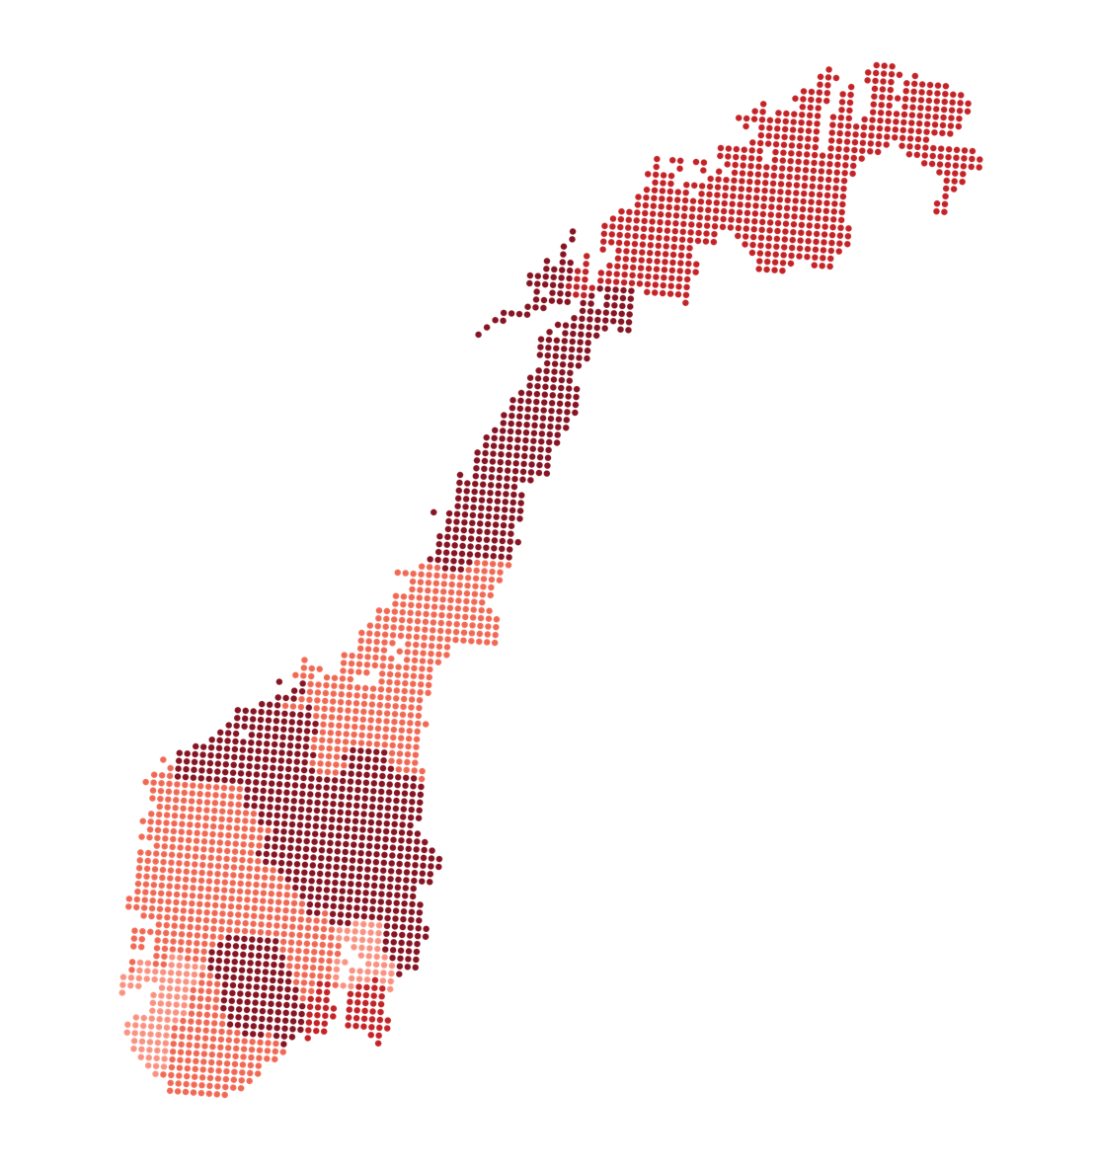
Kraftigere aldring i distriktene
Regionalt arbeidskraftløft
Antall i yrkesaktiv alder* per innbygger over 80 år halveres de 20 neste årene
*15-74 år
De neste 20 årene blir vi 270 000 flere over 80 år - som har størst behov for pleie og omsorg
Antall i yrkesaktiv alder pr. 80+ halveres
Kampen om arbeidskraft blir enda større for privat næringsliv
Kilde: SSB, 2022
Notes:
Tilgang på arbeidskraft være mindre i distriktene.
Regjeringen anslår at antall yrkesaktive per pensjonist i enkelte distrikt, vil gå fra 2,5 til under 2 yrkesaktive per pensjonist fram mot 2060.
Samtidig vil 270 000 flere 80 åringer, og der det finnes flere av dem i distriktet gi et større omsorgs- og pleiebehov.
Jo mørkere rød farge – jo færre i yrkesaktiv alder til å bære aldringen.
Nordland, Innlandet og Møre og Romsdal, har mindre enn 8 yrkesaktive per 80-åring.
For privat næringsliv vil kampen om arbeidskraft bli større der.

Slide 7





Fem harde fakta om arbeidsmarkedet i Innlandet
Udekket behov for kompetanse: 6 av 10 bedrifter
Høyt sykefravær: 11 100 årsverk går tapt
For mange utenfor: mer enn 1 av 4 er ikke i jobb eller utdanning
Unge: 8000 unge er ikke i jobb eller utdanning
For kort arbeidsliv: Bare 1 av 3 i alder 55-74 år er i jobb
Notes:
Fra 6,5 % i Oslo til 14,7 % i Agder og Innlandet
Tot
6 av 10 bedrifter
170 000 årsverk
1 av 4 utenfor
Unge 120 000
52,5 pst er i jobb i alderen 55-74 år, beste er Akershus med knapt 6 av 10 i jobb.
-1 av 5 i innlandet mellom 67-74 er i jobb mot 21,4 prosent i hele landet.
-2 av 3 i jobb mellom 55-66 år.

Slide 8
To harde fakta: Valdres
Notes:
Fra 6,5 % i Oslo til 14,7 % i Agder og Innlandet
Tot
6 av 10 bedrifter
170 000 årsverk
1 av 4 utenfor
Unge 120 000
52,5 pst er i jobb i alderen 55-74 år, beste er Akershus med knapt 6 av 10 i jobb.
-1 av 5 i innlandet mellom 67-74 er i jobb mot 21,4 prosent i hele landet.
-2 av 3 i jobb mellom 55-66 år.

Slide 9
Potensialet for å øke tilbudet av arbeidskraft i Innlandet
2 400
Årsverk
Redusere syke-
fraværet til svensk
nivå
9 800
Årsverk
Flere uføre i jobb
og redusere antall
nye uføre
3 700
Årsverk
Stå ett år
lenger i jobb

Slide 10

Oppsummering av alle regionenes tiltak
Arbeidskraftløft for alle regioner
Kompetanse
19 tiltak – Alle regioner
Bruke arbeidsplassen mer aktivt som arena for opplæring parallelt med arbeid, som f.eks. «fagbrev på jobb», eller tiltak gjennom Nav
Samarbeid
17 tiltak – 8 regioner
Videreutvikle samarbeidet mellom NHO og Nav og andre strategiske partnerskap i regionen
Tilrettelegging
og inkludering
17 tiltak – 7 regioner
Øke tilgangen på hjelpemidler og legge til rette for å utnytte restarbeidsevne f.eks. gjennom gradering av arbeidstid og arbeidsoppgaver
Kommunikasjon
16 tiltak – 7 regioner
Videreformidle erfaringer og suksesshistorier i egne kanaler og eksternt
Rekruttering
11 tiltak – 8 regioner
Forenkle rekrutteringsprosesser gjennom Nav
Unge
8 tiltak – 7 regioner
Satsinger på ulike lavterskeltilbud for utdanning eller kvalifisering gjennom jobb, men også tidlig oppfølging i skolen (og variasjon i oppfølgingen) for å unngå frafall og utenforskap
Arbeidsmarkedstiltak
7 tiltak – 6 regioner
Arbeidsmarkedstiltak må utvikles i tett samarbeid med bedrifter for å dekke deres behov
Sykefravær
6 tiltak – 6 regioner
Tiltak om tettere samarbeid mellom Nav, lege, arbeidsgiver og den sykemeldte for å redusere sykefravær og hindre frafall, f.eks. gjennom en digital samhandlingsplattform
Notes:
Totalt ble det spilt inn 101 tiltak fra de ti regionene. Det er til sammen 35 unike tiltak, fordelt på åtte overordnede temaer.
Kompetanse (totalt 19 tiltak, fra samtlige regioner)
Det er foreslått til sammen 19 tiltak om kompetanse fra samtlige regioner. Flest handler om å bruke arbeidsplassen mer aktivt som arena for opplæring parallelt med arbeid, som f.eks. «fagbrev på jobb», eller tiltak gjennom Nav. Andre kompetansetiltak handler om å øke innsatsen for kontinuerlig læring blant ansatte, blant annet for å få seniorer til å stå i jobb lenger. Og at karriereveiledning og studieløp matcher næringslivets behov.
Samarbeid (totalt 17 tiltak, fra 8 regioner)
8 av 10 regioner har foreslått til sammen 17 tiltak som gjelder samarbeid. Flest handler om å videreutvikle samarbeidet mellom NHO og Nav og andre strategiske partnerskap i regionen. Andre samarbeidstiltak handler om å bruke ulike bedriftsnettverk for piloter og testing av løsninger, og å forenkle administrative prosesser f.eks. med én fast kontaktperson i Nav.
Tilrettelegging og inkludering (totalt 17 tiltak, fra 7 regioner)
17 tiltak fra 7 regioner handler om tilrettelegging og inkludering. Flest om å øke tilgangen på hjelpemidler og på andre måter å legge til rette for å utnytte restarbeidsevne f.eks. gjennom gradering av arbeidstid og arbeidsoppgaver. Andre tiltak inkluderer språkopplæring i bedrift, og å øke inkluderingskompetansen og redusere arbeidsgivers risiko ved å rekruttere fra utenforskap.
Kommunikasjon (totalt 16 tiltak, fra 7 regioner)
16 tiltak fra 7 regioner handler om kommunikasjon. De fleste handler om å videreformidle erfaringer og suksesshistorier i egne kanaler og eksternt. Andre kommunikasjonstiltak handler om å gi råd til bedrifter og formidle verktøyene som finnes i Nav, og å bidra til å skape bolyst og gode arbeidsregioner.
Rekruttering (totalt 11 tiltak, fra 8 regioner)
11 tiltak fra 8 regioner handler om rekruttering., og flest om å forenkle rekrutteringsprosesser gjennom Nav. Andre tiltak inkluderer å sørge for bedre oversikt over ulike rekrutteringsmuligheter, nye møteplasser og skreddersydde løsninger.
Unge (totalt 8 tiltak, fra 7 regioner)
8 tiltak fra 7 regioner handler om unge. Flest handler om satsinger på ulike lavterskeltilbud for utdanning eller kvalifisering gjennom jobb. Men også tidlig oppfølging i skolen (og variasjon i oppfølgingen) for å unngå frafall og utenforskap.
Arbeidsmarkedstiltak (totalt 7 tiltak, fra 6 regioner)
7 tiltak fra 6 regioner gjelder arbeidsmarkedstiltak. Flest handler om at disse må utvikles i tett samarbeid med bedrifter for å dekke deres behov. Det er også foreslått en oversikt som viser tilgjengelige virkemidler og støtteordninger når bedrifter rekrutterer gjennom Nav.
Sykefravær (totalt 6 tiltak, fra 6 regioner)
6 av 10 regioner har spilt inn tiltak om tettere samarbeid mellom Nav, lege, arbeidsgiver og den sykemeldte for å redusere sykefravær og hindre frafall, f.eks. gjennom en digital samhandlingsplattform.

Slide 11
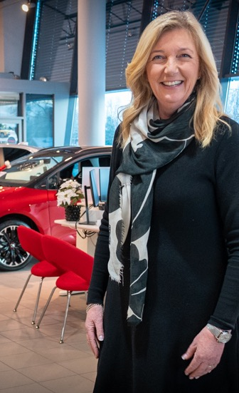
Toyota Sulland Hamar
Vellykket samarbeid mellom Nav og næringslivet
Regionalt arbeidskraftløft
Toyota Sulland hadde problemer å finne kvalifisert arbeidskraft og derfor kontakt med Nav.
Samarbeidet utviklet seg til å omfatte rekruttering, inkludering, sykefraværsoppfølging og opplæring i bedrift.
Suksesskriteriene har vært én fast kontaktperson i Nav, og det store virkemiddelapparatet, som deltagelse på jobbmesser og -treff.
Samarbeidet har resultert i redusert sykefravær og kvalifisering av egne ansatte inn mot fagbrev.
Etter prosjektet suksess, skal en tilsvarende løsning nå implementeres i hele konsernet - 6 fylker, 50 avdelinger og 1500 ansatte.
Tenker utenfor boksen når hun rekrutterer: – Det er masse flinke folk der ute, sier daglig leder Inger Lise Monsbakken
Foto: NHO

Slide 12
Verktøykasse: Hva kan arbeidsgivere gjøre selv?
- her har vi samlet tips og råd
Regionalt arbeidskraftløft
NHOs arbeidsgiverportal Arbinn
NAVs tjenester til arbeidsgivere
IMDIs verktøy for arbeidsgivere
Arbeidsmiljø-portalen
Idébanken
Kunnskapssenter for lengre arbeidsliv
Idébanken
Informasjon om hva som kan bidra til å få ned sykefraværet, hindre frafall og få flere i arbeid.
Idebanken er et virkemiddel for partene i arbeidslivet og myndighetene for å skape et mer inkluderende arbeidsliv i Norge.
På Arbeidsmiljøportalen finner du:
STAMIs verktøy: En bra dag på jobb
Arbeidstilsynets Arbeidsmiljøhjelpen
Portalen er et samarbeid mellom Nav, Arbeids-tilsynet, Havtil og STAMI
Sykefravær: Verktøy for arbeidsgivers oppfølging av ansatte
Rekruttering: Slik kan du rekruttere gjennom inkludering
Kompetanse: Støtte til opplæringstiltak.
Flere år i arbeid: Slik beholder du flere stayere i jobb
Rekruttering
Utlyse stillinger Arbeidsplassen.no
Sykefravær: Vil redusere sykefravær og beholde ansatte i jobb
Ansette med støtte og tilrettelegging
Kontakt for arbeidsgivere
MIKA (Mangfold, Inkludering, Kompetanse, Arbeidsliv)
Faglig kunnskap, forskning, praktiske prosjekterfaringer og gode eksempler på tiltak som fremmer etnisk mangfold og inkludering på arbeidsplassen.
Hvordan rekruttere og beholde seniorer
Ressurser for opplæring, veiledning med seniorperspektivet i personalpolitikk,
bransjespesifikke eksempler og praksis mv.

Slide 13
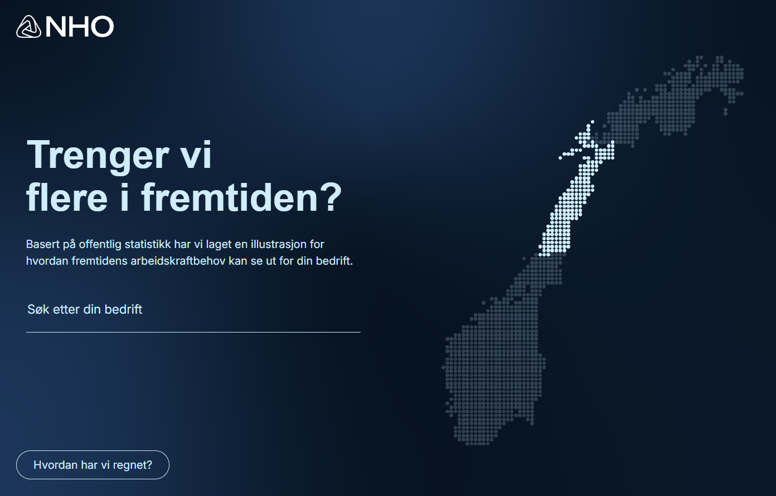
https://fremtid.nho.no/

Slide 14



Valg | Disse sakene skal vi prioritere fremover
Privat eierskap: Skatt, forutsigbarhet og offentlig/privat
Omstilling: Grønn, digital
og kompetanse/arbeidskraft
Norge i verden: EØS

Slide 15


